Slide 1


22-1 capstone
VRgorithm
VR 기기를 활용한 코딩 교육 플랫폼
구태성
김성연
한경빈

Slide 2
목차
코딩 교육 시장 & 기존 플랫폼 현황
프로젝트 설계 구조
주사용층 데모 수행 & 설문 결과
실제 데모 영상
결론 & 기대효과

Slide 3

증가하고 있는 코딩 교육 규모
2030
고등학교
“정보” 과목
일반선택
2018년~
2022
1조
5000억
2019
6000억
초등학교
17시간 이상
2019년~
중학교
34시간 이상
2018년~
1900억
코딩 교육 시장 규모 전망 (단위: 원)
출처 : 디랩

Slide 4



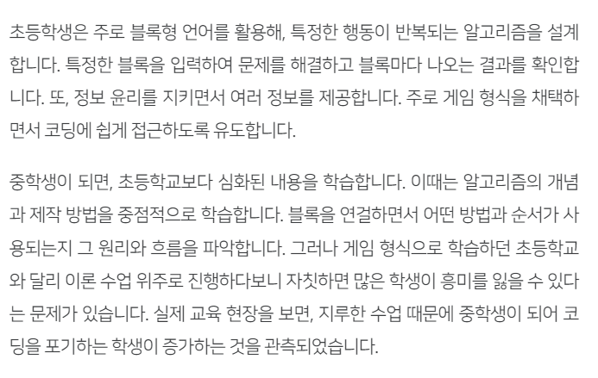



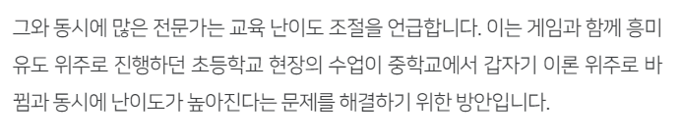

코딩 교육의 중요성에 비해
제대로 이뤄지지 않고 있는 현황
초등학생 = 흥미 위주
간극으로
인해 흥미 감소,
포기 등의 문제
중학생 = 심화 내용
흥미롭고 지속가능한
코딩 교육의 필요성

Slide 5
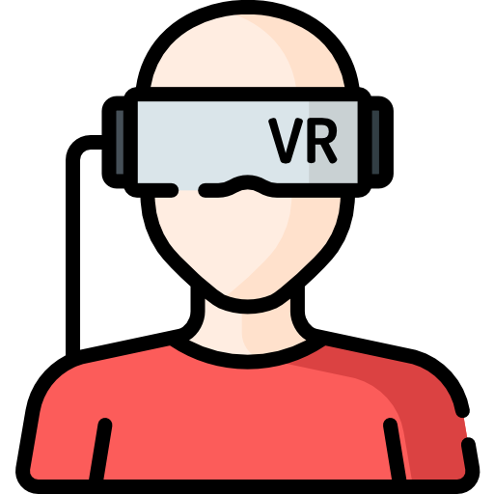
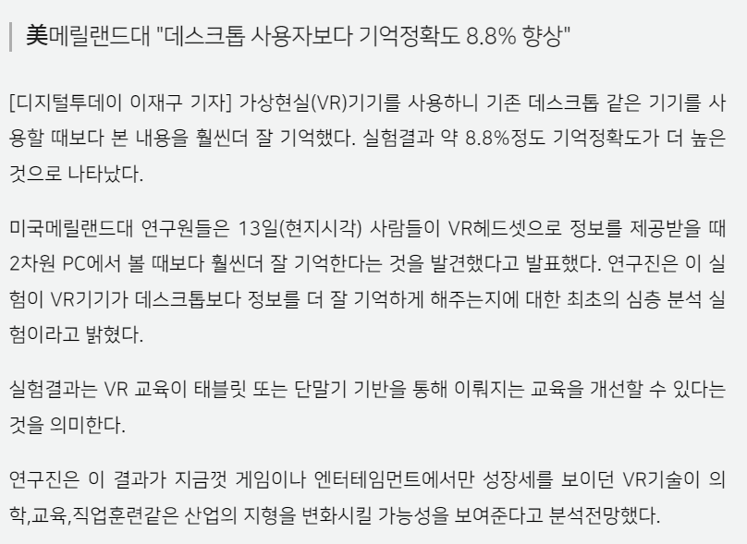

VR 기기 활용 교육의 효과
VR 학습
기억 정확도
8.8% 향상
기존 학습

Slide 6
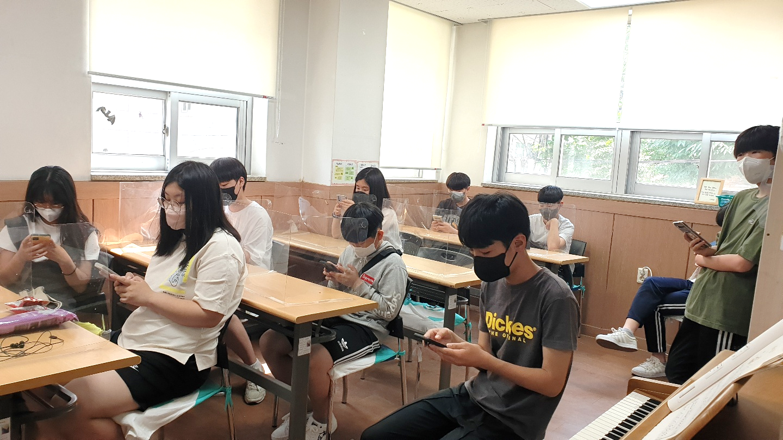
중학생 대상 사전 조사 결과
중학교 1~3학년 10명을
대상으로 관련 설문조사
코딩 공부를 해봤다.
방과후수업, 엔트리,
스크래치 등
70%
VR기기를 사용해
코딩 공부를 할 의향이 있다.
재미있을 것 같다.
VR기기에 대해 더 알고 싶다.
어려울 것 같다.
80%
VR기기를 사용해봤다.
50%
봉사활동, 게임 등

Slide 7
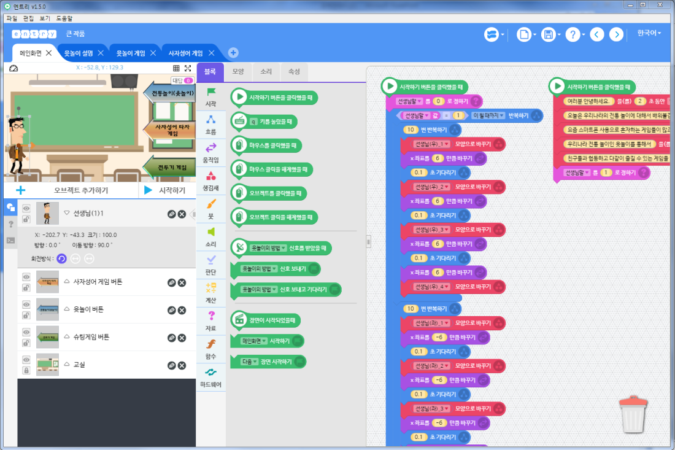

기존 코딩 교육 플랫폼 현황
엔트리
스크래치와 같이 PC 환경에서
자연어로 된 2D 블록으로 코딩
-> 실제 코딩과는 거리가 있는 저학년 대상 플랫폼
코드 실행 중간 과정 확인 불가능

Slide 8
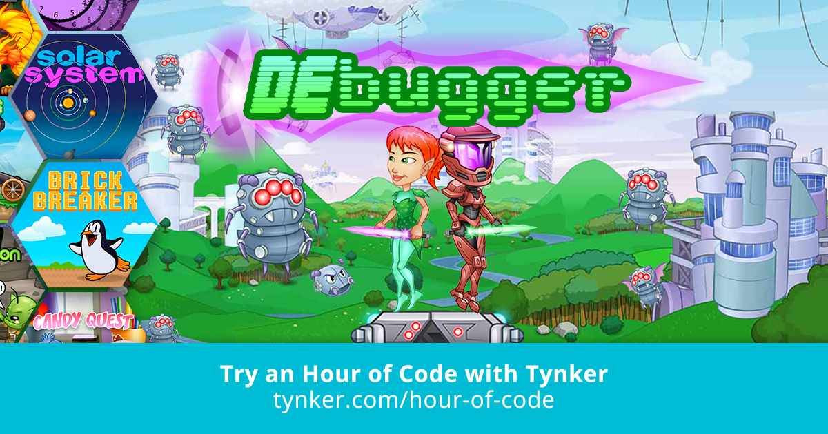
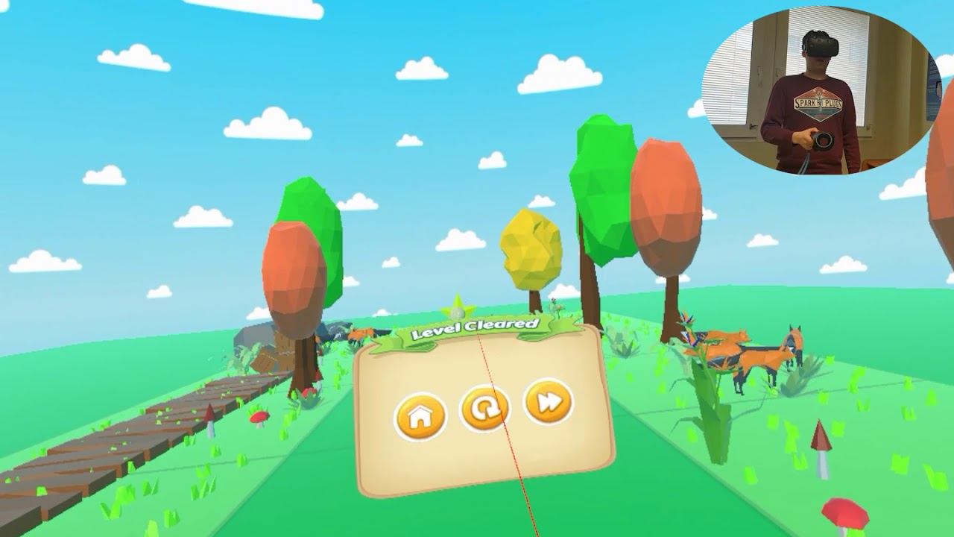
기존 코딩 교육 플랫폼 현황
DEBUGGER
VR-OCKS
2D 플랫포머 코딩 게임
VR 3D 캐릭터 명령 게임
-> 정해진 답이 있는 퍼즐 게임 형식으로 수행
프로그래밍 학습과는 매우 상이

Slide 9
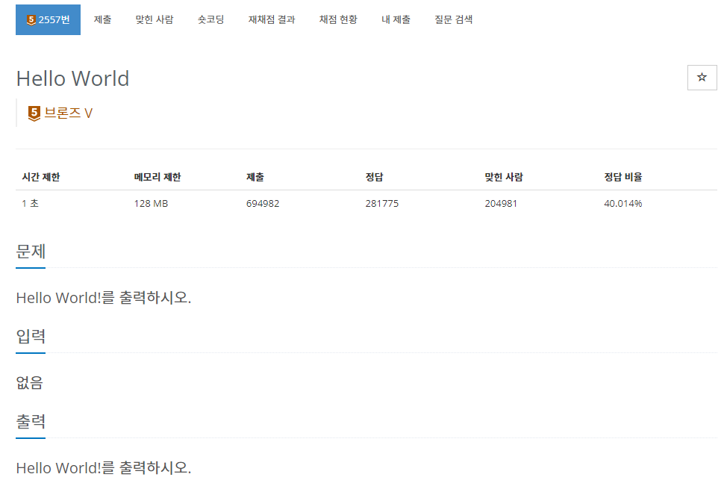

기존 코딩 교육 플랫폼 현황
BaekJoon
프로그래머스
알고리즘 풀이, 코딩 대회
알고리즘 풀이 및 취업 등
-> 실제 프로그래밍 언어를 활용한 문제 풀이
초중학생이 사용하기엔 많은 기반 지식 필요

Slide 10


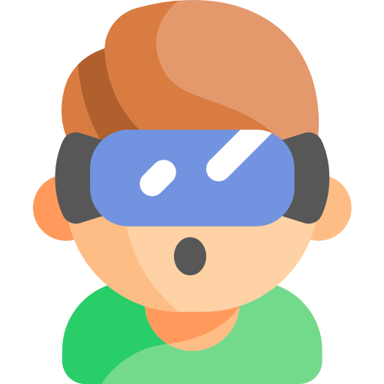

VRgorithm 코딩 교육 플랫폼
1. 문제 제작
2. 문제 선택
3. VR로 풀이
4. 제출&확인
선생님이
웹 서버에서
알고리즘 문제 제작
학생은
서버에 접속해
문제 선택
VR 기기를
사용하여
주어진 문제 풀이
풀이 결과를
서버에 업로드하여
공유

Slide 11
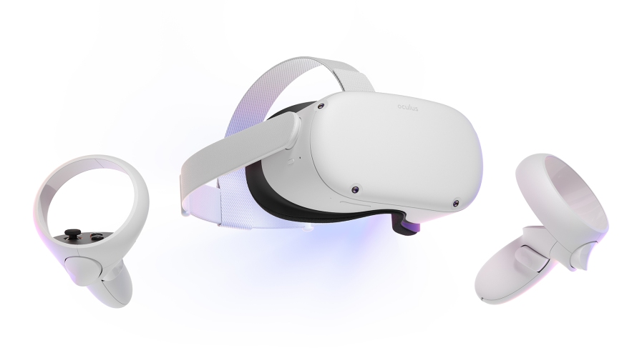


전체 설계 구조
문제 풀이
선생님
학생
문제 생성
VR 환경 제공
문제 데이터 전달
풀이 결과 데이터 전달
web server
unity client

Slide 12
Web Platform 설계 구조
로그인
교육자는 브라우저를 통해 플랫폼에 접속, 로그인한다.
2. 문제 생성
학생들이 풀 문제를 생성할 수 있다.
3. 문제 조회
생성한 문제들을 조회할 수 있다.
4. 결과 조회
- 학생들이 문제를 푼 결과를 확인할 수 있다.
교육자
문제 전달
접속
결과 전달
VR Client
Web Platform

Slide 13
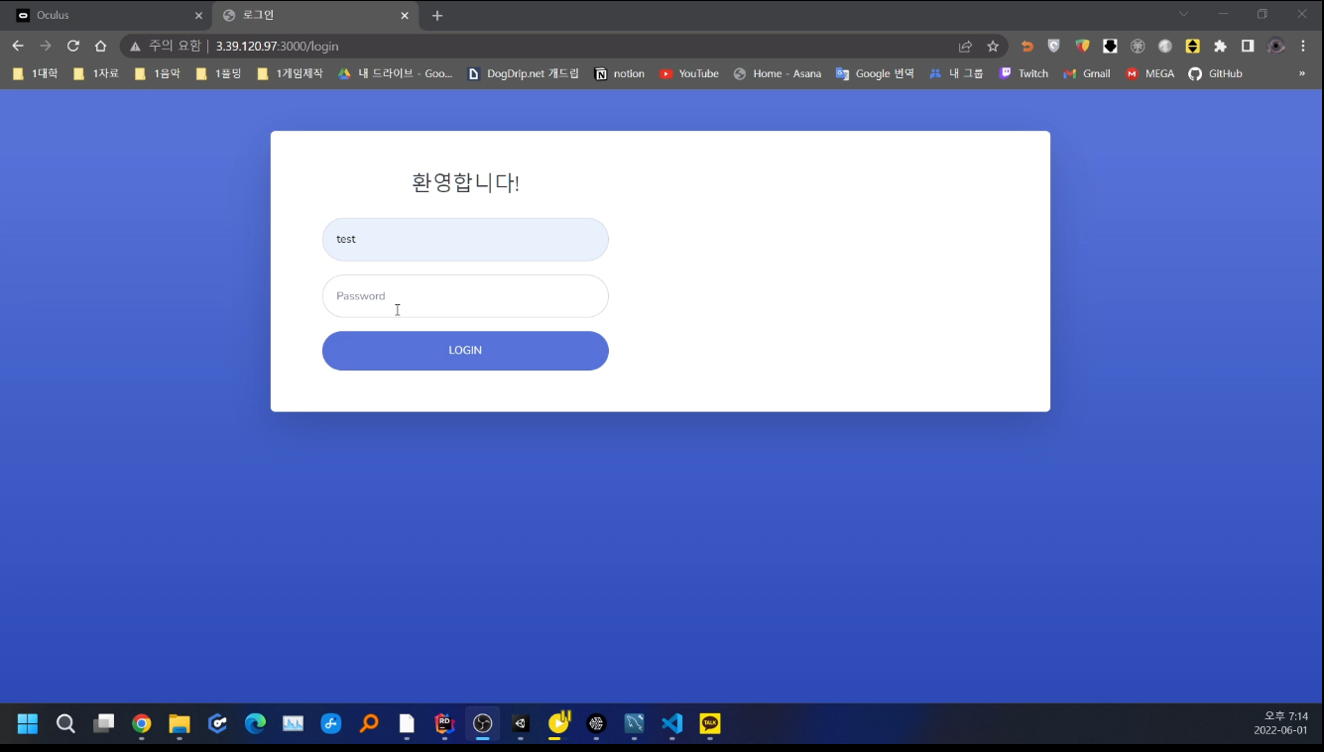



Web Platform 내부 구조
Web Platform
BackEnd
FrontEnd
WAS
DataBase

Slide 14
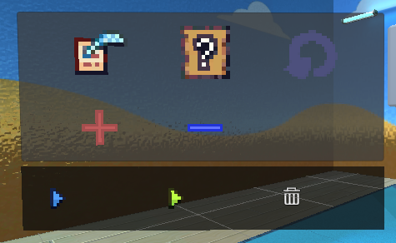
클라이언트 패널 구조
연산 블록
(A + 3 => B)
If 블록
(A < B ?)
While 블록
(A < B ? -> Loop)
조작
변수 생성
변수 삭제
학생
끝까지 실행
한 칸씩 실행
실행 초기화
unity client

Slide 15




클라이언트 내부 구조
결과값 전달
코드 실행
VRInteract
VRCompiler
TestManager
초기값 설정
패널 조작
Operator
블록 연결
Block
1 2 3
BlockBuilder
Variable
객체 생성
디버깅
시각화
TrainManager
기차 모양 변수 트레이

Slide 16
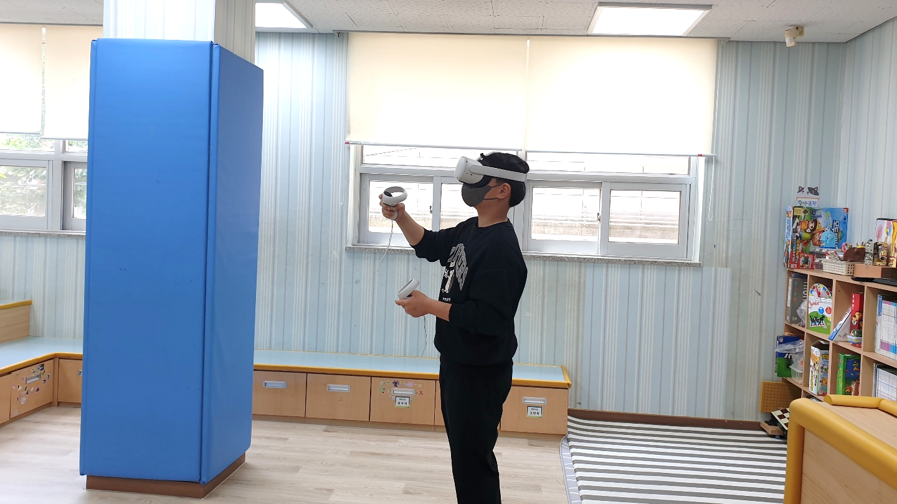
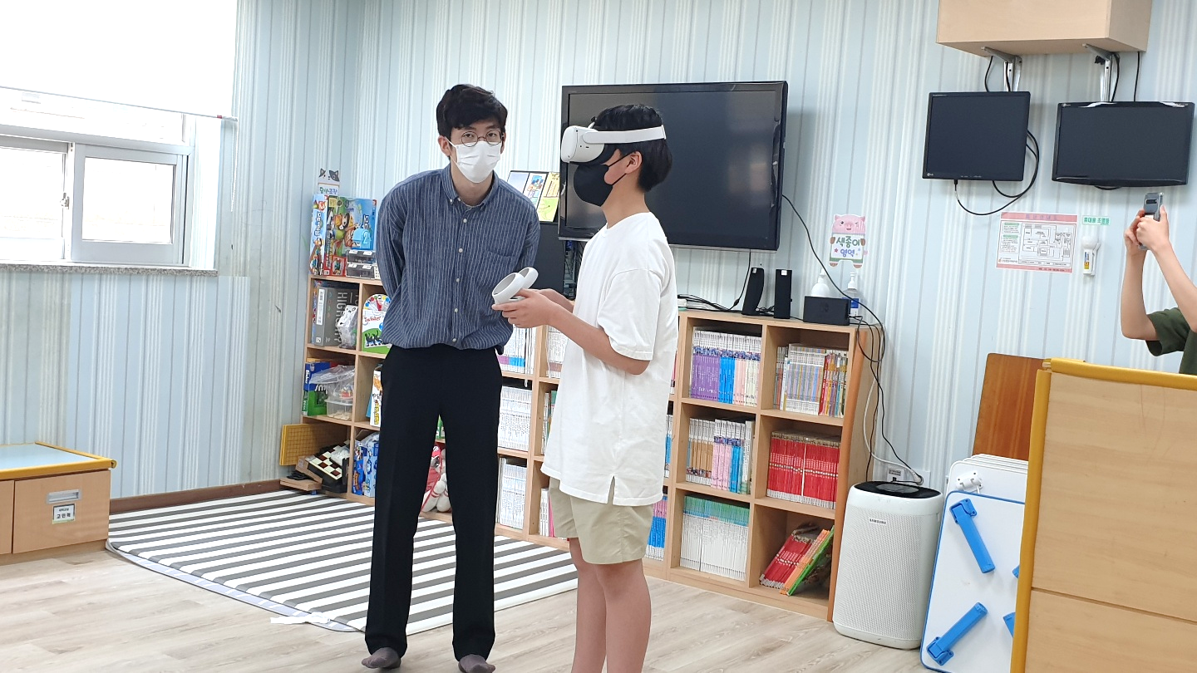
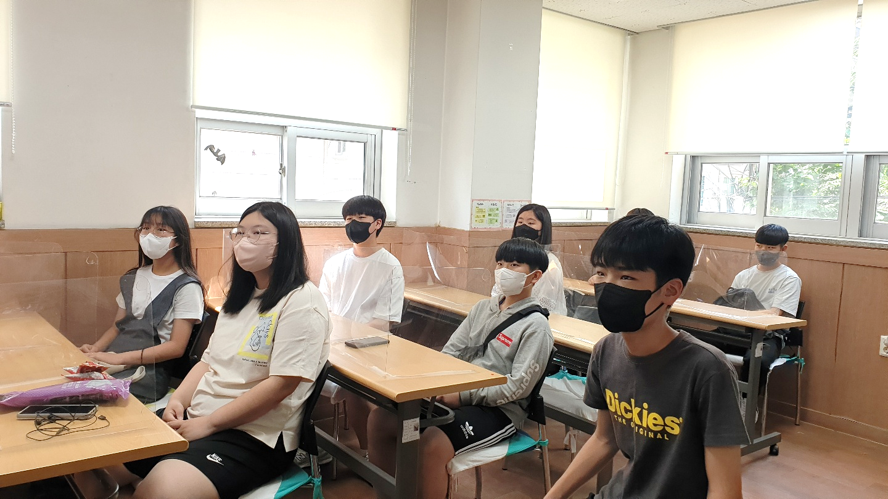
중학생 대상 데모 수행
중학교 1~3학년 학생 10명이
직접 VR 기기로 알고리즘
문제를 풀어보고 설문&피드백

Slide 17
사후 설문 결과
Q) 본 프로그램을 활용하여 코딩을 학습한다면
도움이 될 것 같습니까?
이해가 빠르게 될 것 같다.
수학도 같이 알게 되어 도움이 된다.
생각을 많이 하게 되었다.
몰입이 잘 되어서 코딩 학습에 도움이 될 거 같다.
재미있어서 많이 할 것이다.
코딩을 색다르게 하니까 재밌었고 이해도 빨랐다.
80%
그렇다

Slide 18
사후 설문 결과
(중복 답안 가능)
Q) VR 기기를 사용해서 코딩 공부를 해보았는데
기존의 공부와 비교하여 어떤 차이가 있습니까?
70%
80%
30%
수업이나 책에
비해서
더 흥미로움
블록을 연결하여
마음대로
만드는 재미
내가 만든 블록이
실행되는 것을 바로
확인해서 재밌음

Slide 19
사후 설문 결과
Q) 기존 코딩 교육이랑 비교해서 더 도움이 된다고
생각하십니까? (기존 코딩 교육 해본 사람만 작성)
내가 배웠던 거랑 다르다.
내가 재밌게 할 수 있어서 좋다.
문제가 많이 도움이 된다.
VR로 하기 때문에 기존의 교육과는 차이가 있지만 교육을 받은 사람이 더 재밌게 할 수 있다고 생각한다.
서로 장단점이 있어서 잘 모르겠다.
57%
그렇다

Slide 20
사후 설문 결과
Q) 향후 VR 기기를 사용한 코딩 공부 프로그램이
출시된다면 친구나, 선생님, 부모님께
추천할 의향이 있습니까?
20%
50%
30%
보통이다
그렇다
매우 그렇다

Slide 21
DEMO

Slide 22
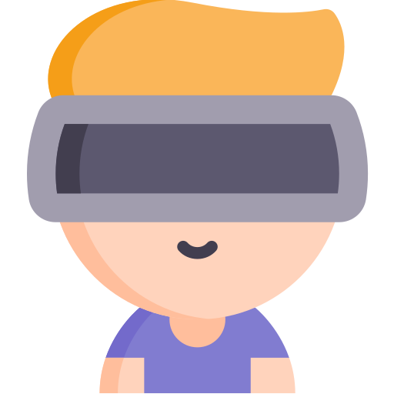


결론 & 기대효과
VRgorithm
VR 기기를 활용해 흥미롭게 공부
알고리즘 문제 풀이 과정과 흡사한 경험 제공
창의적 SW 인재 양성에 기여
Multi verse 시대의 코딩 교육 플랫폼으로 정착을 기대함

